Slide 1
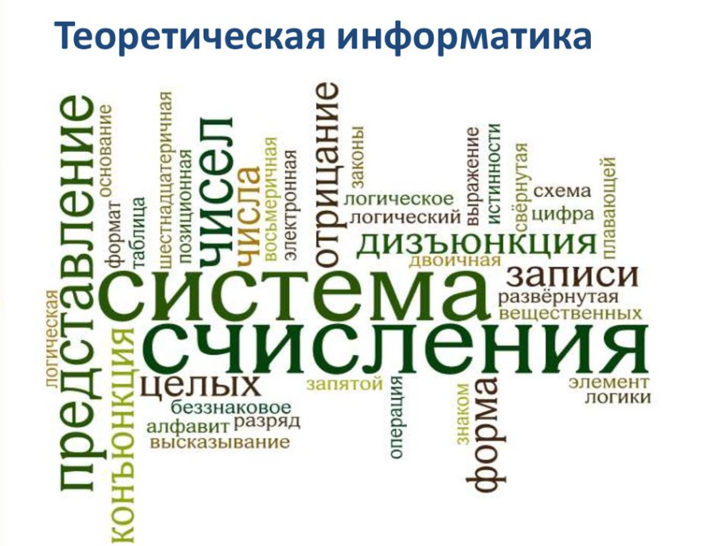
Теоретическая информатика
Лекция № 1

Slide 2
Теоретическая информатика
План дисциплины
Количество часов:
Лекции: 17 часов – 8 лекций (ауд. 5-232);
Лабораторные работы: 17 часов - 8 лаб. работ
(ауд. 5-222);
Домашние задания: 30 часов – 3 д. задания
(самостоятельная работа).
Преподаватель:
к.т.н., доцент Амеличева Кира Александровна

Slide 3
Теоретическая информатика
«Информатика не более наука о компьютерах, чем астрономия – наука о телескопах».
Информатика — комплексная научно-техническая дисциплина, занимающаяся изучением структуры и общих свойств информации, информационных процессов, разработкой на этой основе информационной техники и технологии, а также решением научных и инженерных проблем создания, внедрения и эффективного использования компьютерной техники и технологии во всех сферах общественной практики.

Slide 4
Теоретическая информатика
Информатика относится к фундаментальным наукам.
Фундаментальная наука – это область познания, занимающаяся теоретическими и экспериментальными научными исследованиями основополагающих явлений природы.
Это означает, что она имеет общенаучную значимость, т.е. ее понятия, законы и методы применимы не только в рамках самой науки, но и в иных научных и прикладных дисциплинах.

Slide 5
Теоретическая информатика
Информатика как комплексная научная дисциплина связана:
с философией и психологией — через учение об информации и теорию познания;
математикой — через теорию математического моделирования, дискретную математику, математическую логику и теорию алгоритмов;
лингвистикой — через учение о формальных языках и знаковых системах;
кибернетикой — через теорию информации и теорию управления;
физикой и химией, электроникой и радиотехникой — через «ма­териальную» часть компьютера и информационных систем.

Slide 6
Теоретическая информатика
В информатике выделяются два направления: теоретическое и прикладное.
Теоретическая информатика — это наука, которая изучает общие свойства информации и информационных процессов, а также законы и закономерности протекания информационных процессов.
Прикладная информатика — это наука, которая изучает общие свойства информационных технологий и систем, а также способы и методы их применения.

Slide 7
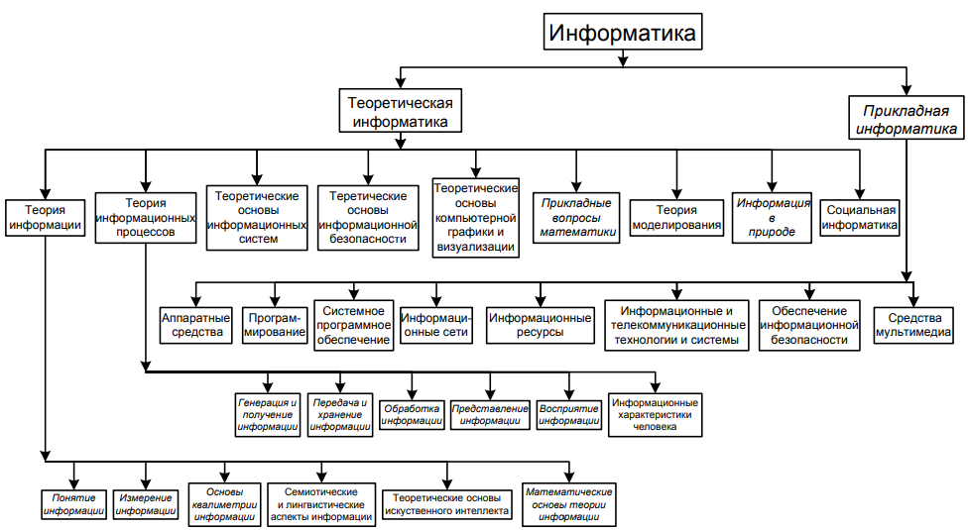
Классификация знаний в области информатики как науки

Slide 8
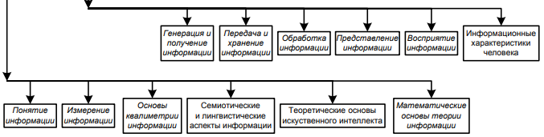
Классификация знаний в области информатики как науки
Квалиметрия (лат. quales — качество + др.-греч. μετρέω — мерю) – это наука об измерении и количественной оценки качества всевозможных предметов и процессов.

Slide 9
Теоретическая информатика
Исследования в области теоретической информатики обеспечивают :
выявление и формулировку общих законов, касающихся информации и информационных процессов;
определение принципов функционирования технических систем, связанных с информационными процессами и обработкой дискретной информации;
построение методологии создания и использования информационных моделей.

Slide 10
Теоретическая информатика
Теоретическая информатика — это наука, которая изучает общие свойства информации и информационных процессов, а также законы и закономерности протекания информационных процессов.
Объекты изучения теоретической информатики:
информация;
информационные процессы.
Предполагается, что информация представляет собой пригодные для обеспечения активных действий результаты процесса отражения, протекающего при любом взаимодействии любых объектов, а также сведения о ком-нибудь, о чем-нибудь.
Информационный процесс — это процесс сбора, накопления, хранения, обработки, распределения, распространения, представления, восприятия и использования информации.
Предметы изучения теоретической информатики:
общие свойства информации и информационных процессов;
законы и закономерности протекания информационных процессов.

Slide 11
Теоретическая информатика Математические основы теории информации
Теоретическая информатика складывается из ряда разделов математики:
теории информации,
математической логики,
теории алгоритмов,
теории автоматов,
системный анализ,
теория принятия решений и др.

Slide 12
Теоретическая информатика Математические основы теории информации
Теории информации
В рамках теории информации изучаются вопросы ее (информации) измерения, формы представления и преобразования, сжатия и передачи.
! Причем информация рассматривается в качестве абстрактного объекта без привязки к конкретному содержанию.
Основные вопросы, которыми занимается теория информации – кодирование информации, обнаружение и устранение ошибок передачи информации.

Slide 13
Теоретическая информатика Математические основы теории информации
Математическая логика
Изучает формальные законы, связанные с мышлением, построением доказательств и логических выводов.
Основные вопросы, исчисления высказываний и предикатов, теория доказательств.
Предикат - это высказывание, содержащее неопределенность. О предикате невозможно судить, является он истинным или ложным.
В программировании предикат - выражение, использующее одну или более величину с результатом булева типа.
Примеры: 1. "Некто - знаток"
2. "х+2=3"
3. "кто-то любит кого-то"
Если вместо неопределенности подставить конкретное значение, то получаем высказывания, для которых уже возможно определить значение истинности.
Примеры: "11 - знаток" - истинно
" 2+2=3" - ложно
"Саша любит Машу" - истинно (будем считать)

Slide 14
Теоретическая информатика Математические основы теории информации
Теория алгоритмов
Изучаются алгоритмы, их свойства и формы представления.
Основные вопросы – анализ сложности и качества алгоритмов, разрешимость и неразрешимость задач.
Теории автоматов
Изучаются математические модели преобразователей дискретной информации.
Абстрактным автоматом называют модель, описываемую пятиместным кортежем: А = (X, Y, S, fy, fs), где первые три компонента – непустые множества:
X – множество входных сигналов АА,
Y – множество выходных сигналов АА,
S – множество состояний АА.
Два последних компонента кортежа – характеристические функции:
f_{y} – функция выходов;
f_{s} – функция переходов АА из одного состояния в другое.

Slide 15
Теоретическая информатика Математические основы теории информации
Системный анализ
Изучается структура реальных объектов, явлений, процессов и определяются способы их формализованного описания через информационные модели.
Имитационное моделирование - один из важнейших методов компьютерного моделирования, в котором воспроизводятся процессы и явления, протекающие в реальных объектах.
Теория принятия решений
Изучает общие схемы выбора нужного решения из множества альтернативных возможностей. Такой выбор часто происходит в условиях конфликта или противоборства.

Slide 16
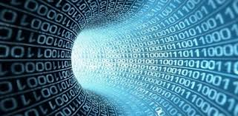
Понятие информации

Slide 17
Теоретическая информатика Понятие информации
Вычислительная техника – область техники, объединяющая средства автоматизации математических вычислений и обработки информации в различных областях человеческой деятельности, а также принципы и методы проектирования и функционирования этих средств.
Вычислительная машина (ВМ) - физическая система (устройство или комплекс устройств), предназначенная для механизации или автоматизации процесса алгоритмической обработки информации и вычислений. (Энциклопедия кибернетики)
Электронно-вычислительная машина (ЭВМ)— комплекс технических, аппаратных и программных средств, предназначенных для автоматической обработки информации, вычислений, автоматического управления. При этом основные функциональные элементы выполнены на электронных элементах.

Slide 18
Теоретическая информатика Понятие информации
Вывод – понятие «вычислительная машина» тесно связано с понятиями «информация» и «алгоритмическая обработка».
Информация – объект передачи и преобразования в вычислительных системах (машинах).
В этом смысле:
Вычислительную машину называют информационной, по аналогии с энергетическими системами, где объектом передачи и преобразования является – энергия.
Говоря о Вычислительных машинах следует понимать:
Все процессы, проходящие в вычислительной системе, связаны непосредственно с различными физическими носителями информационных сообщений;
Все узлы и блоки вычислительной системы являются физической средой.

Slide 19
Теоретическая информатика Понятие информации
Информатика – наука о структуре и общих свойствах информации, методах ее сбора, хранения, поиска, преобразования, распространения и использования с помощью компьютеров в различных сферах человеческой деятельности.
! Информатика – неразрывное единство трех составных частей:
Теория передачи и преобразование информации посредством заданной физической среды;
Алгоритмические средства обработки информации;
Вычислительные средства.

Slide 20
Теоретическая информатика Понятие информации
Информация – отражение реального мира.
! Информация – любые сведения, являющиеся объектом хранения, передачи и преобразования.
В дальнейшем мы будем всегда подразумевать:
Информация – абстрактное значение выражений, графических изображений, указаний (операторов) и высказываний.
В теория передачи и преобразования информации рассматривают следующие вопросы:
Установление меры информации;
Установление количества информации;
Установление качества информации.

